Slide 1

Obhajoba diplomové práce
Návrh a realizace kontrolního systému na WiFi síti
Návrh a realizace kontrolního systému na WiFi síti
Autor: Bc. Martin Novák
Vedoucí práce: doc. Ing. Miloslav Linda, Ph.D.
Bc. Martin Novák © 2025

Slide 2
Obhajoba diplomové práce
Návrh a realizace kontrolního systému na WiFi síti
Úvod
Rostoucí zájem o IoT a automatizaci
Propojení různých systémů
Bc. Martin Novák
Notes:
V dnešní době stále roste zájem o chytrá zařízení, která je možné připojit k internetu a automatizovat tak některé procesy, nebo je monitorovat a ovládat na dálku.
Mnoho těchto zařízení se nachází v ekosystémech, které nejsou vzájemně kompatibilní, ale mají veřejně dostupné API (např. Samsung SmartThings)

Slide 3
Obhajoba diplomové práce
Návrh a realizace kontrolního systému na WiFi síti
Cíl práce
Vytvořit systém vykonávající uživatelem zadanou logiku
Modulární
Pro používání není nutná znalost programování
Vytvoření knihovny pro uzly a vzorovou implementaci
Přenositelnost napříč platformami
Použitelnost i s jiným řešením
Bc. Martin Novák
Notes:
Tato práce měla dva hlavní cíle.
Prvním bylo vytvořit systém, který bude vykonávat logiku zadanou uživatelem. Při jeho návrhu byl kladen důraz především na modulárnost, aby bylo možné snadno přidávat vlastní moduly pro komunikaci s jinými uzly, než těmi využívají ESP implementaci z této práce. Dalším požadavkem bylo systém mohli využívat i uživatelé, kteří nejsou programátoři.
Druhým cílem bylo vytvořit knihovnu, která umožní snadné vytvoření nového uzlu. Programátor tak musí řešit pouze kód specifický pro konkrétní uzel. Při návrhu bylo myšleno na přenositelnost i na ostatní platformy. Dále byl formát dat volen tak, aby bylo možné uzly využít i jiném řešení. Pro demonstraci byli vytvořeny dvě vzorové implementace.

Slide 4
Obhajoba diplomové práce
Návrh a realizace kontrolního systému na WiFi síti
Metodika
Prostudování hardwarových a softwarových možností řešení
Specifikace funkcí systému podle cílů práce
Bc. Martin Novák

Slide 5
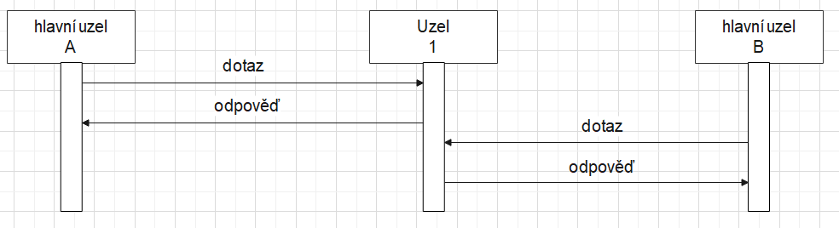
Obhajoba diplomové práce
Návrh a realizace kontrolního systému na WiFi síti
Princip komunikace
Jeden uzel může být součástí více systémů
Iniciátorem komunikace je hlavní uzel
HTTP + JSON
Bc. Martin Novák
Notes:
Při návrhu je počítáno s tím, že jeden uzel může být součástí více systémů. Například optická závora na hranici dvou procesů. Z tohoto důvodu je iniciátorem komunikace hlavní uzel.
Pro komunikaci s uzly vytvořenými v této práci je použita kombinace HTTP a JSON.

Slide 6
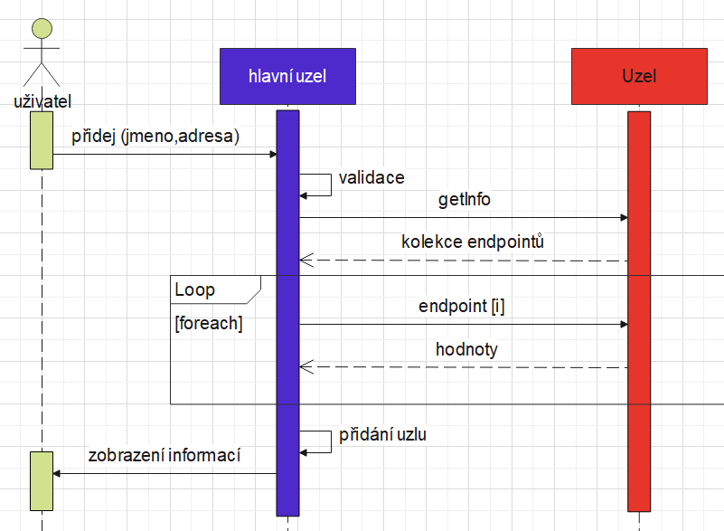
Obhajoba diplomové práce
Návrh a realizace kontrolního systému na WiFi síti
GetInfo
Uzel nemá pevně daný seznam endpointů, takže je při přidávání nutné je zjistit
[
{
"HTTP": "GET",
"Type": "EP_TYPE_GET",
"URL": "/slow",
"Vals": [
{
"Name": "a",
"Type": "INT"
}
],
"Args": [],
"Delay": 1000
}
]
Bc. Martin Novák
Notes:
Jelikož uzly mohou mít rozdílný počet endpointů, v závislosti na připojených sensorech a akčních členech, je při přidávání nového uzlu do systému zjistit seznam endpointů včetně hodnot a argumentů. K tomu slouží getInfo.

Slide 7
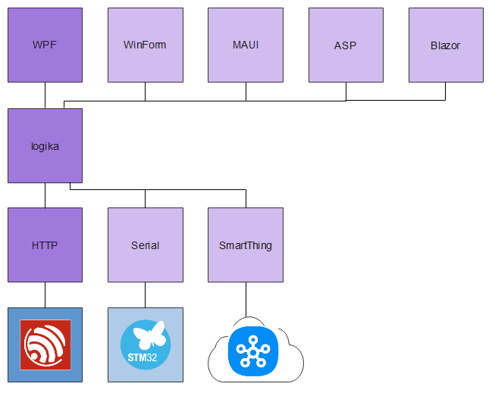
Obhajoba diplomové práce
Návrh a realizace kontrolního systému na WiFi síti
Moduly
Vrstvený model
Dependency injection
Bc. Martin Novák
Notes:
Při tvorbě hlavního uzlu byl použit vrstvený model. Kdy je aplikace rozdělena na uživatelské rozhraní, logickou a komunikační vrstvu. Na tomto obrázku levý sloupec s sytými bloky je realizován a popsán v této práci. Světlejší bloky jsou možná rozšíření, se kterými je počítáno.
Fialové bloky jsou části hlavního uzlu programované v C# a v dolní řádce jsou jednotlivé platformy pro uzly, kde je tedy ESP8266 s Wi-Fi a HTTP, STM32 připojené pomocí virtuální sériové linky a Samsung SmartThings, které má veřejně dostupné API.

Slide 8
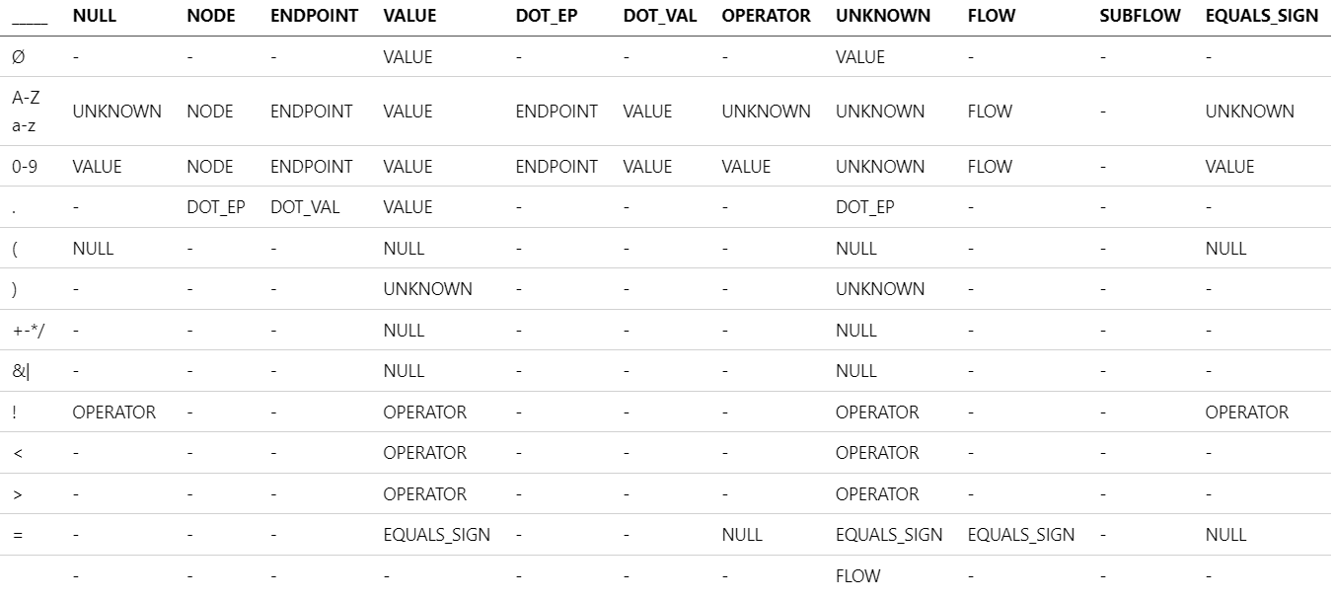
Obhajoba diplomové práce
Návrh a realizace kontrolního systému na WiFi síti
Převod uživatelského vstupu na instrukce
Konečný automat
Bc. Martin Novák
Notes:
aby bylo možné

Slide 9
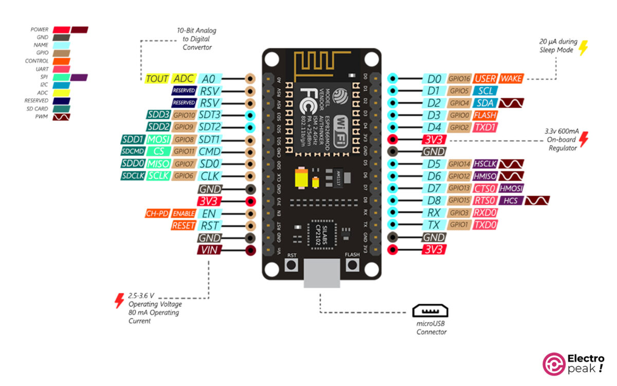
Obhajoba diplomové práce
Návrh a realizace kontrolního systému na WiFi síti
NodeMCU
Digitálních I/O | 11
ADC | 1x 10b 0-3,3V
DAC | 0
frekvence | 80MHz
flash | 4MB
RAM | 64kB
Cena (GME.cz) | 165 Kč
Bc. Martin Novák

Slide 10
Obhajoba diplomové práce
Návrh a realizace kontrolního systému na WiFi síti
Metodika
?
Bc. Martin Novák

Slide 11
Obhajoba diplomové práce
Návrh a realizace kontrolního systému na WiFi síti
Metodika
?
Bc. Martin Novák

Slide 12
Obhajoba diplomové práce
Návrh a realizace kontrolního systému na WiFi síti
Děkuji za pozornost
Bc. Martin Novák

